Slide 1
UD2- Lenguaje PHP
DWES 2023/24
IES Francisco de los Ríos

Slide 2
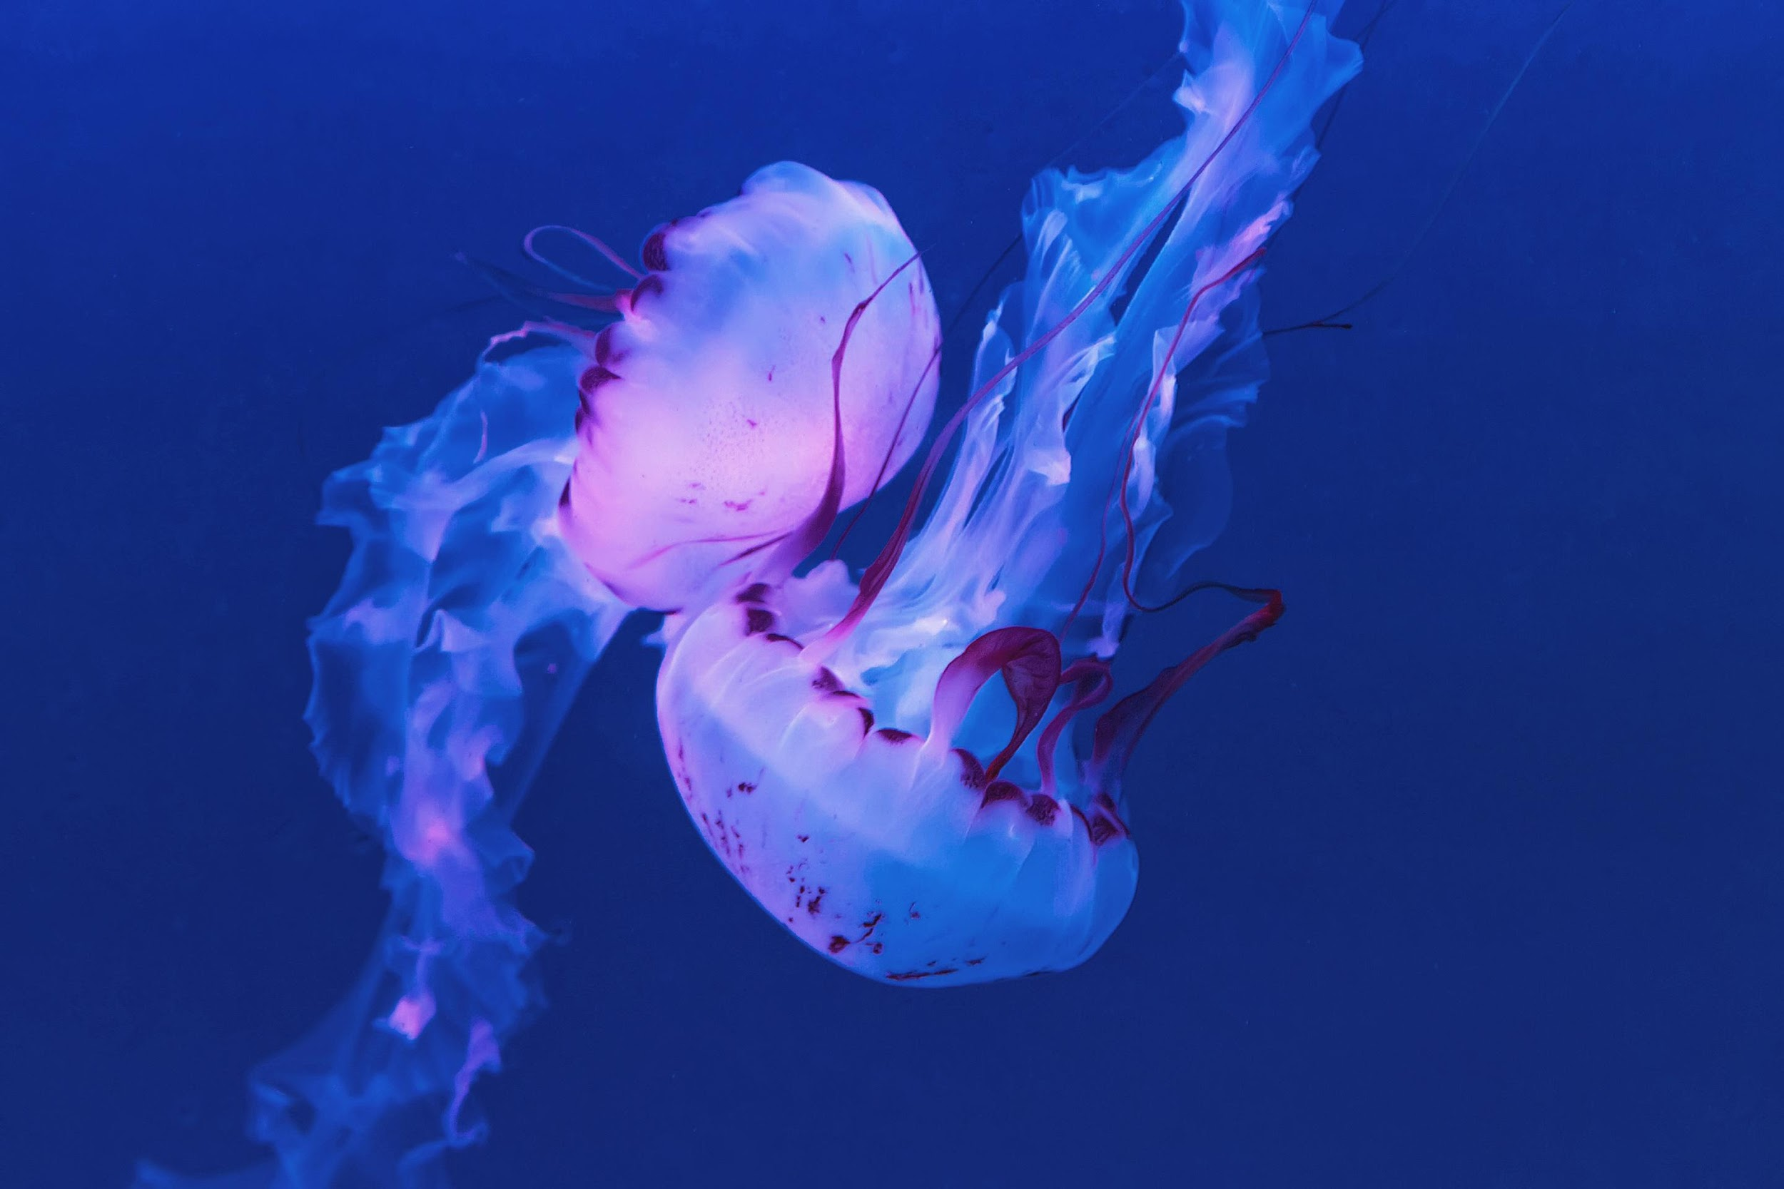
Desarrollo Web en Entorno Servidor
IES Francisco de los Ríos 2023/24

Slide 3
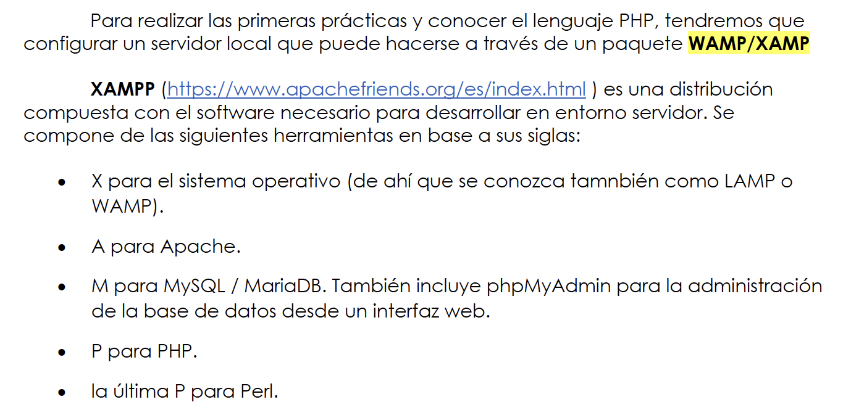

Slide 4
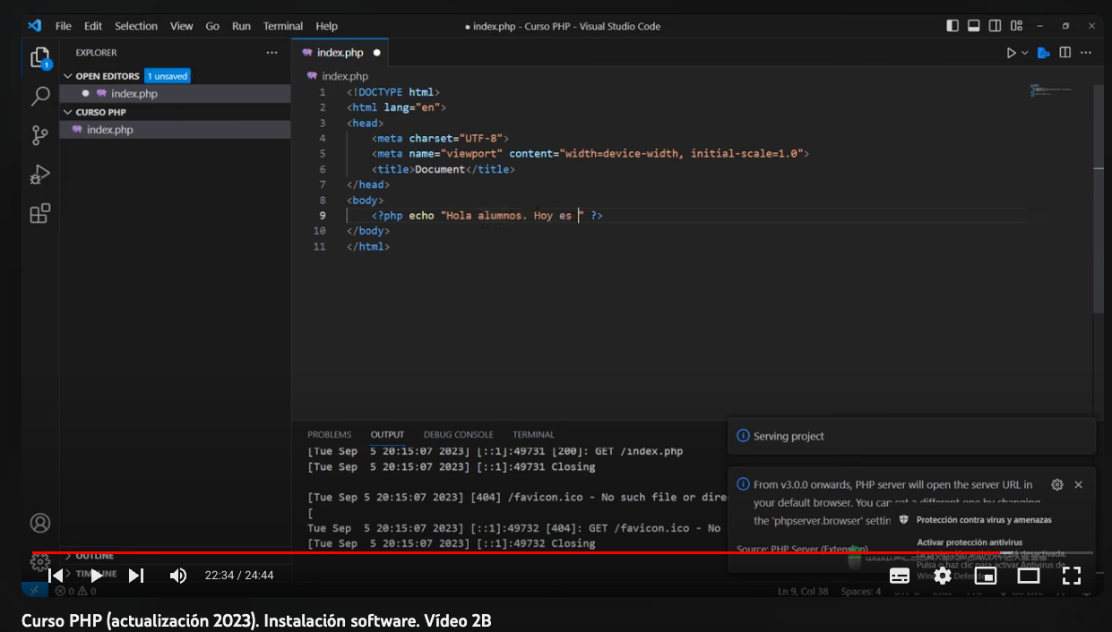
https://youtu.be/qgwDQkPKeE8?list=PLU8oAlHdN5BkinrODGXToK9oPAlnJxmW_

Slide 5
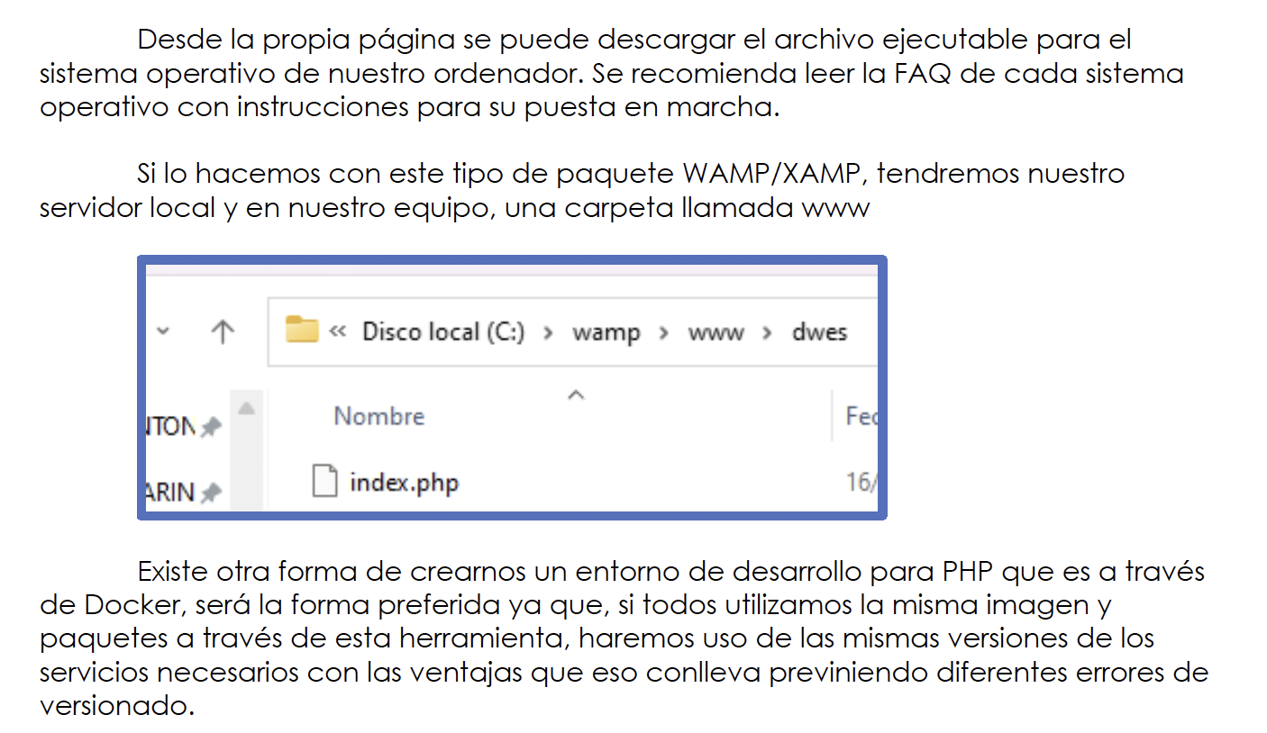
Por ahora, probaremos a programar con XAMPP

Slide 6
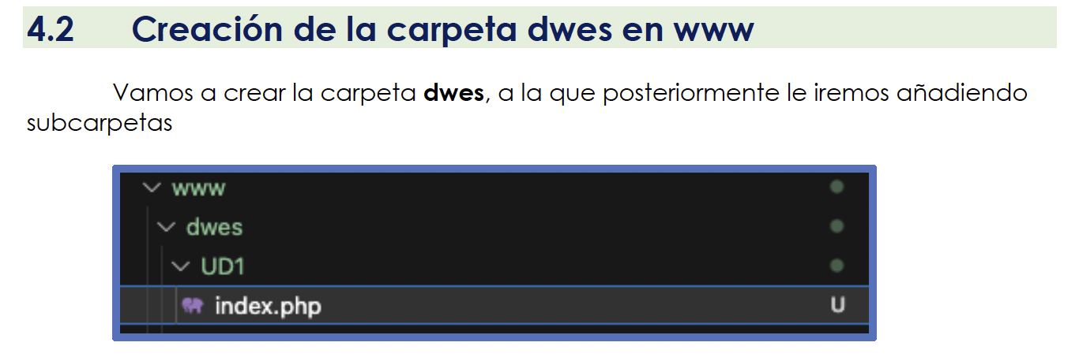

Slide 7
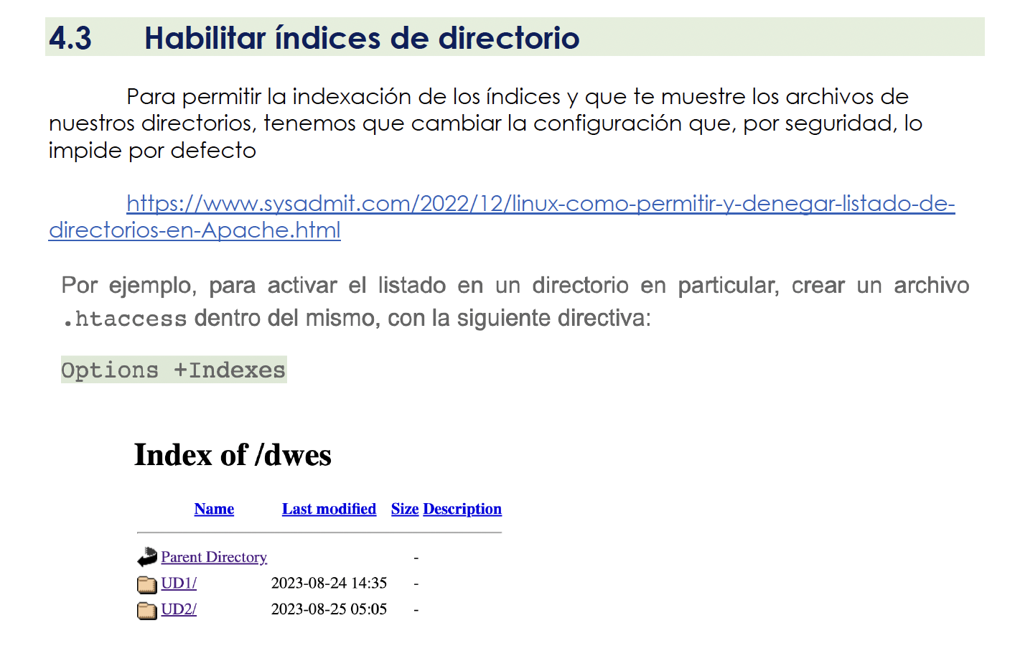
https://www.sysadmit.com/2022/12/linux-como-permitir-y-denegar-listado-de-directorios-en-Apache.html

Slide 8
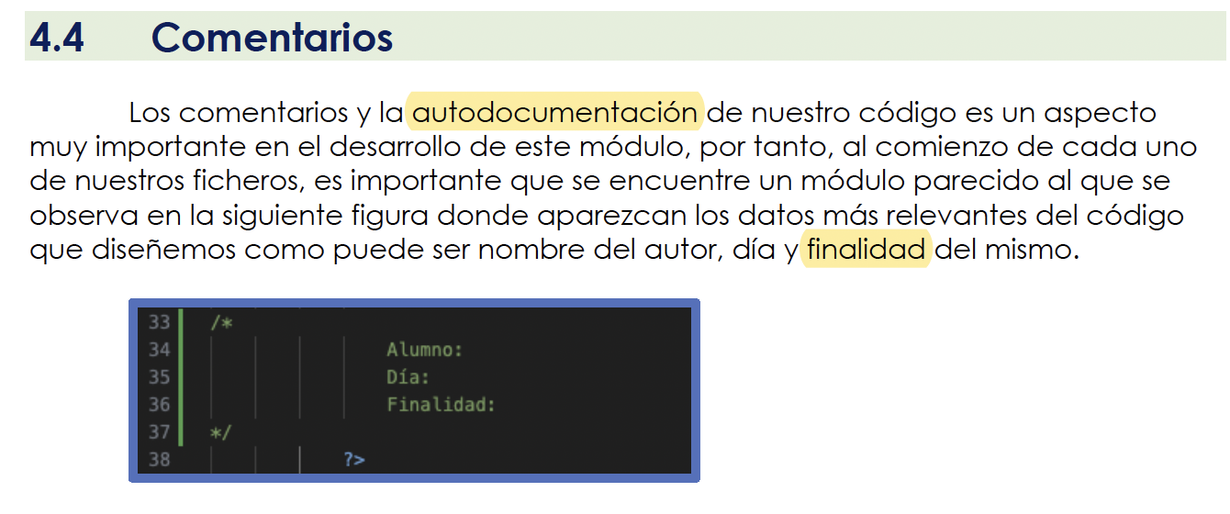

Slide 9
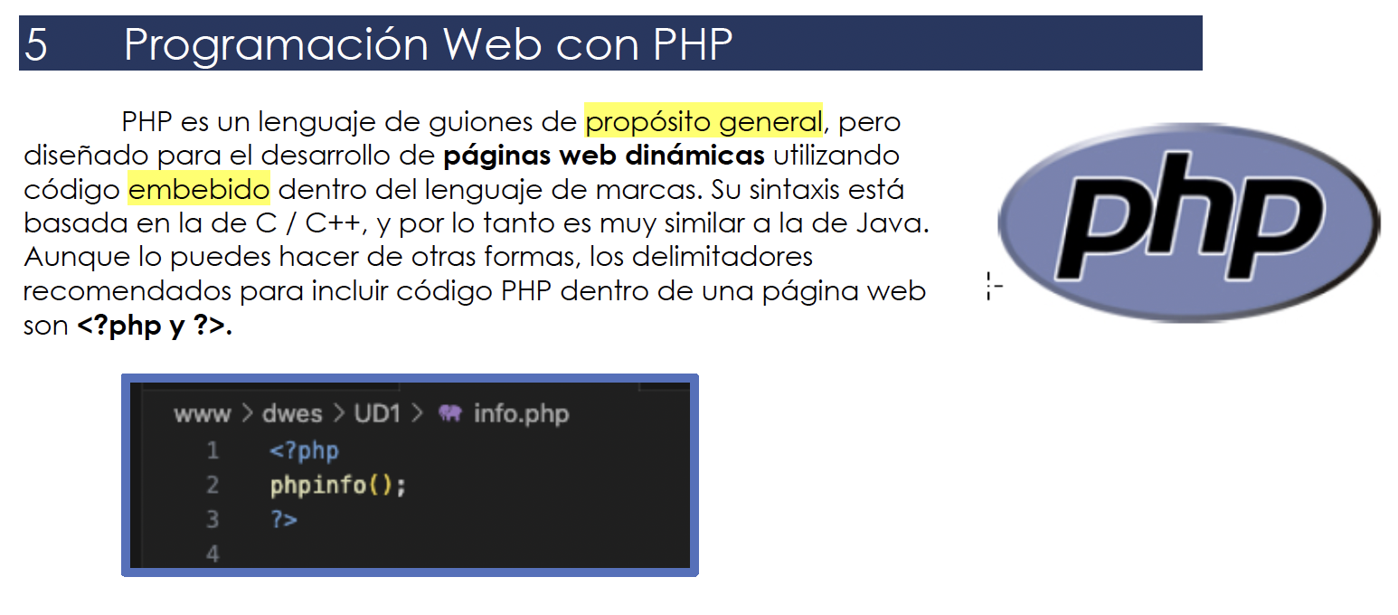

Slide 10
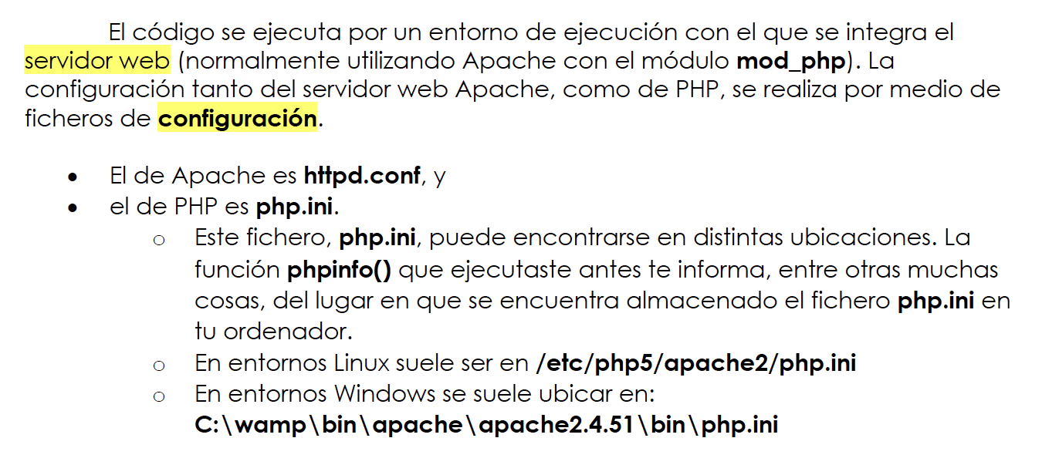

Slide 11
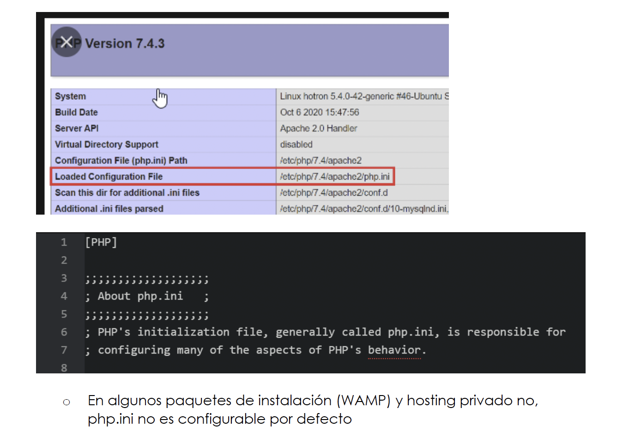
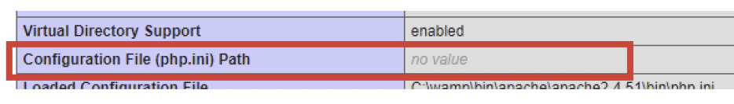

Slide 12
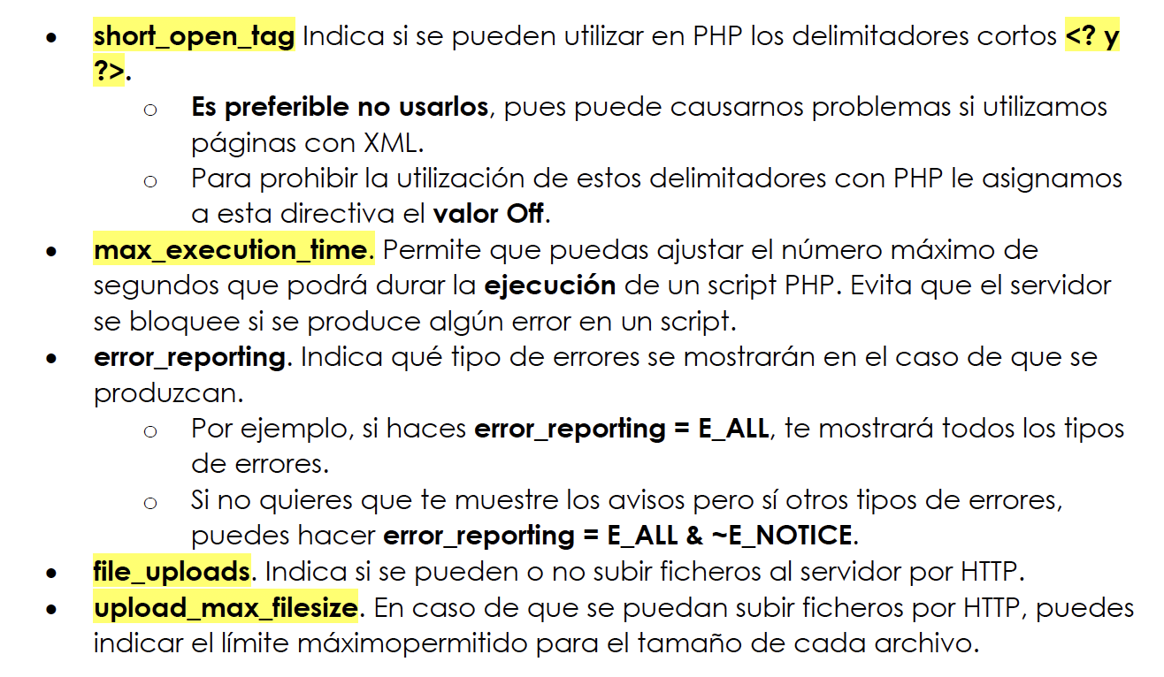

Slide 13
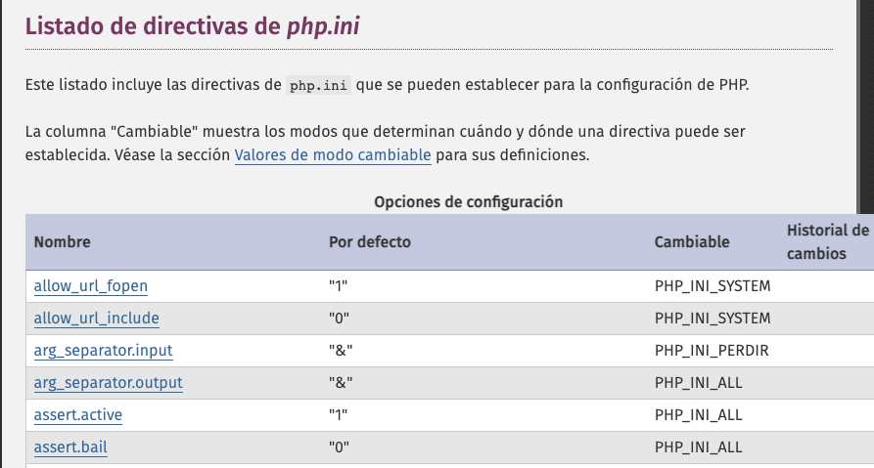
https://www.php.net/manual/es/ini.list.php

Slide 14
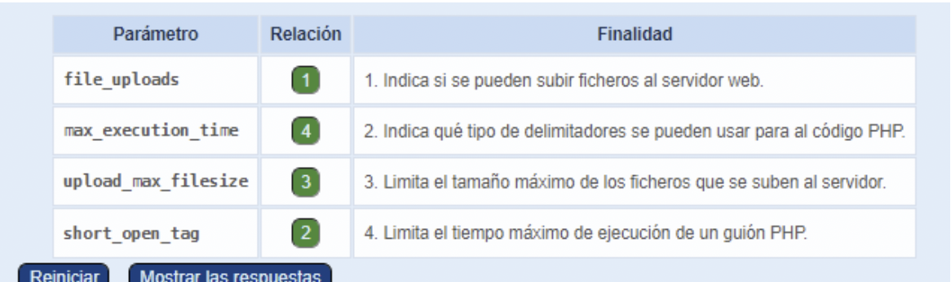

Slide 15
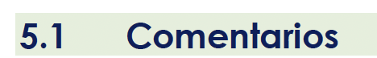
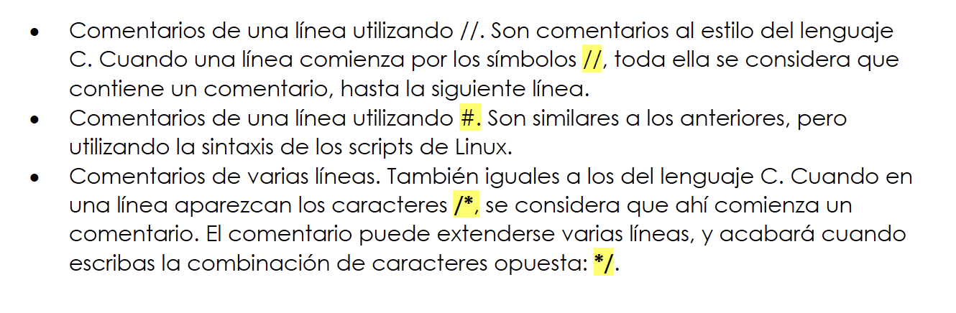

Slide 16
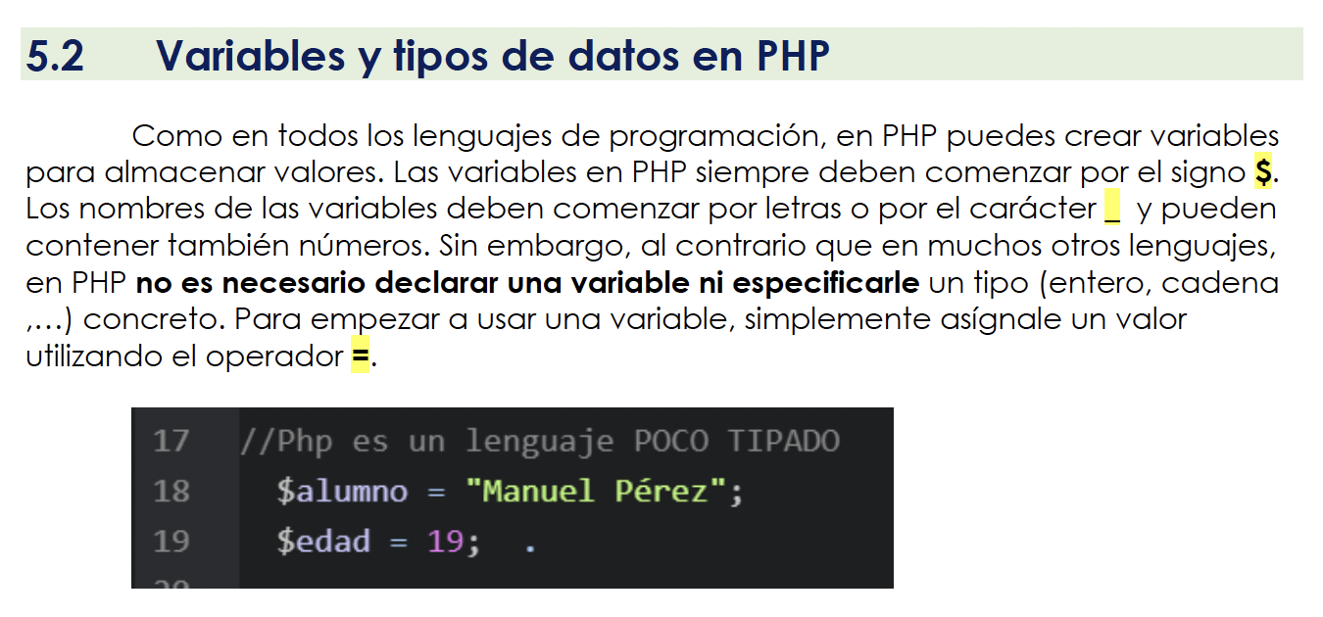

Slide 17
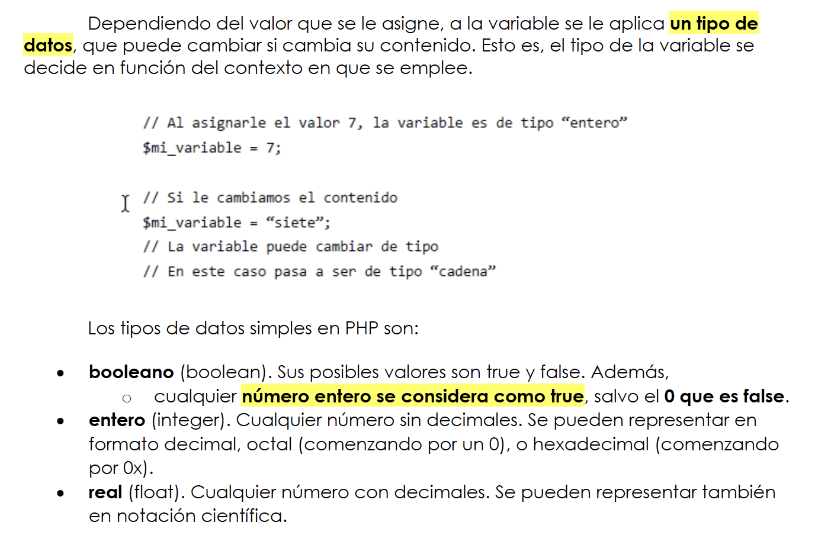

Slide 18
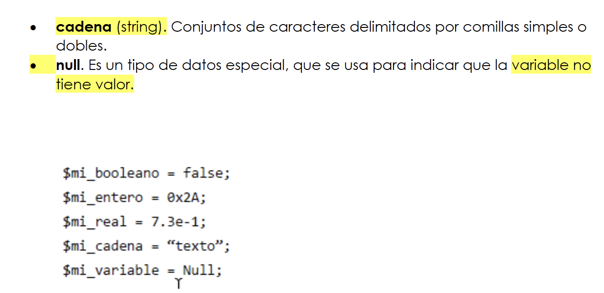
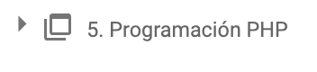
Crea el archivo ejemplo2.php con diferentes variables y tipos vistos anteriormente, coméntalo y subo una captura al punto 5

Slide 19
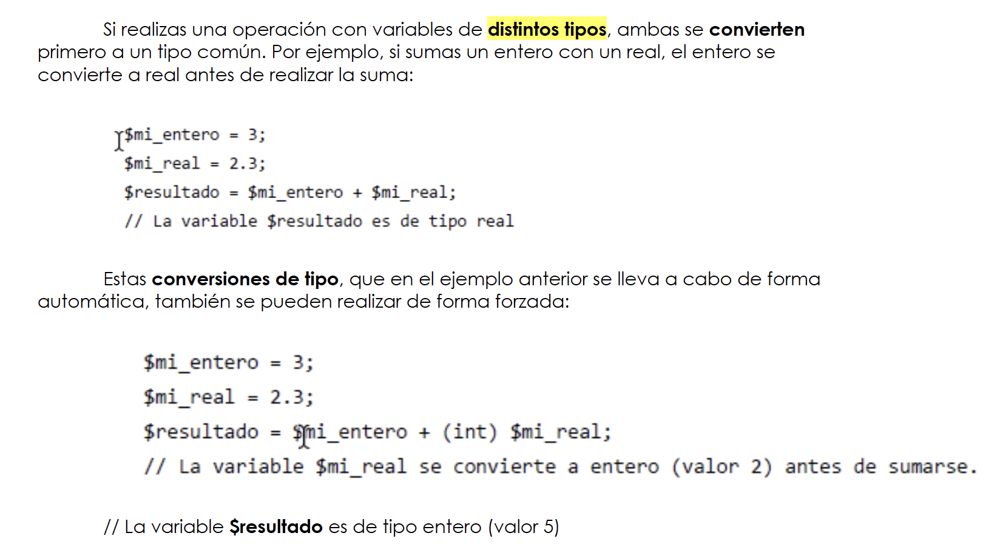

Slide 20
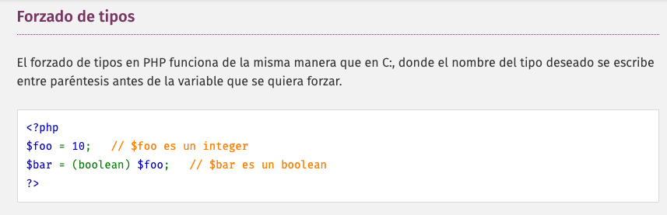
https://www.php.net/manual/es/language.types.type-juggling.php#language.types.typecasting

Slide 21
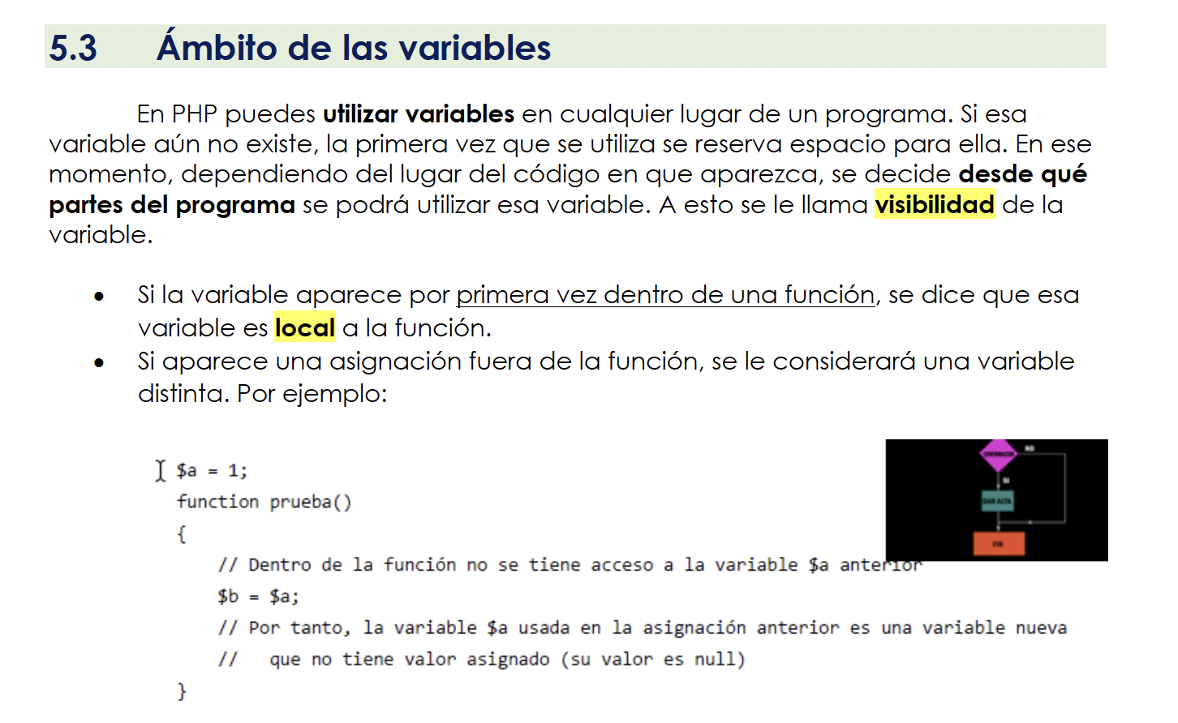

Slide 22
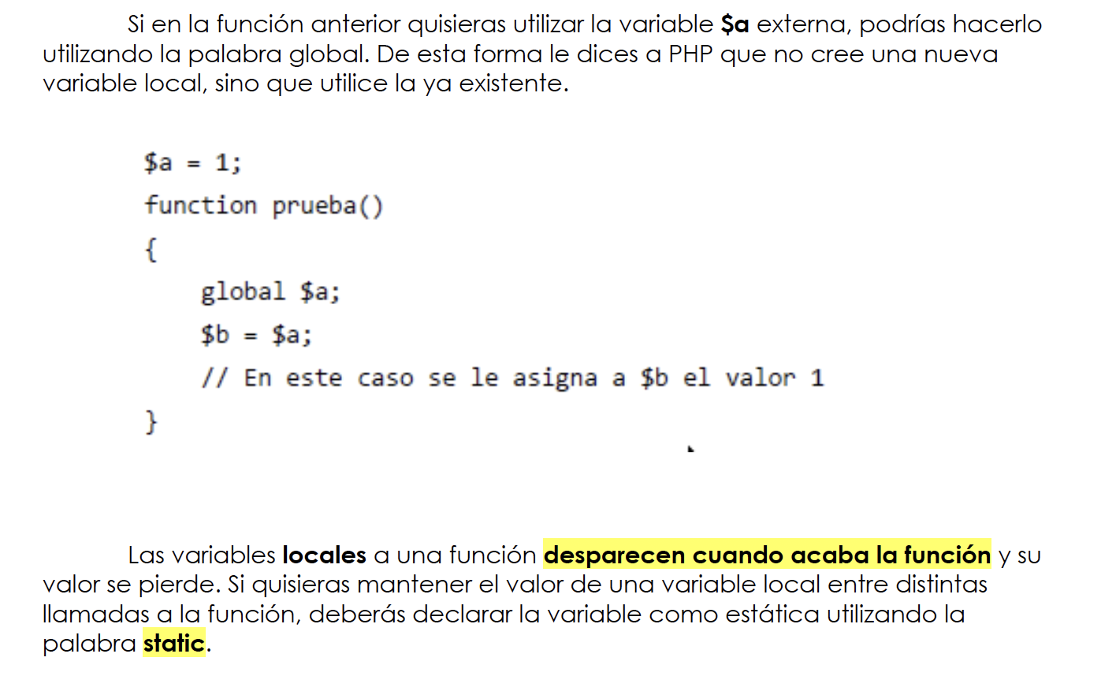

Slide 23
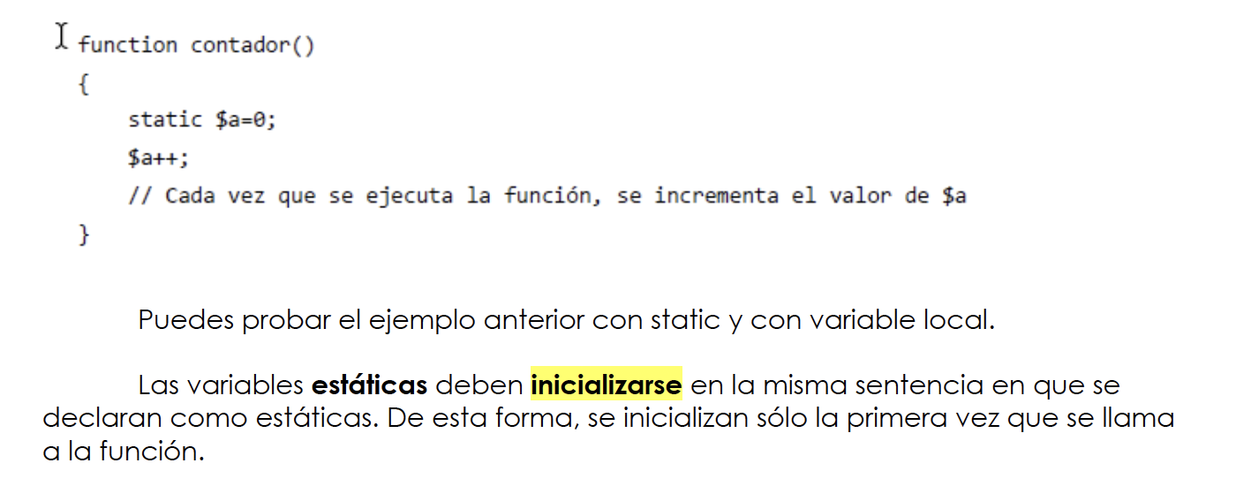
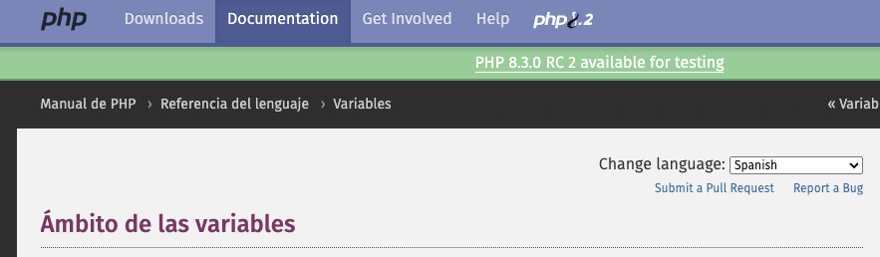
https://www.php.net/manual/es/language.variables.scope.php

Slide 24
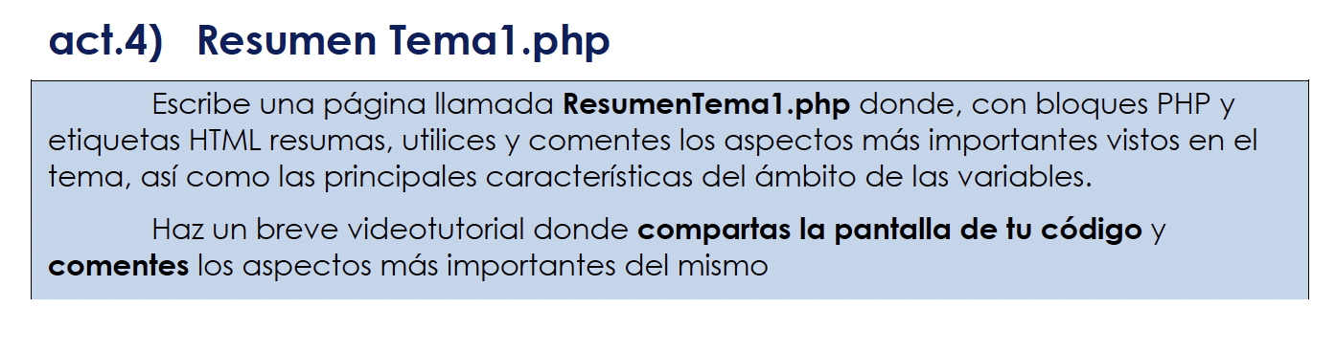
Sube el resumen y el resto de archivos a un repositorio en Github y comparte el enlace en la página inicial de tu Diario de Seguimiento.

Slide 25
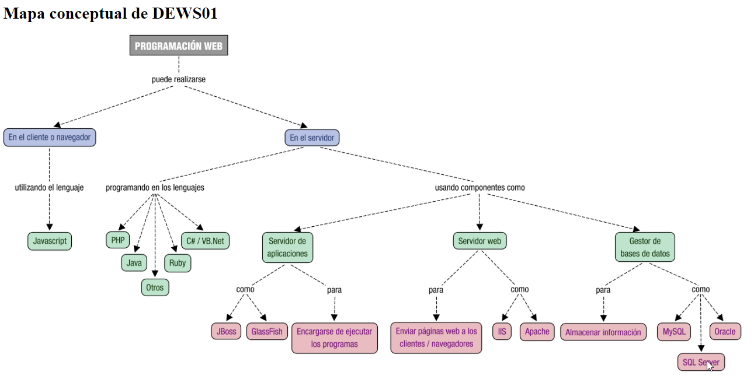

Slide 26
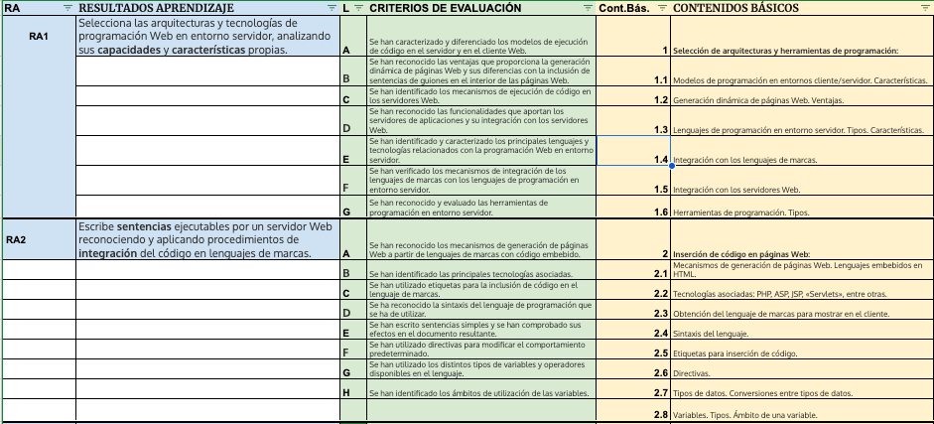
Resultados de aprendizaje trabajados

